Slide 1

Java Fundamentals
Course Part 7

Slide 2

Introductie
Agenda – Dag 7
Java Object Oriented Concepts – Keywords this & super
Java Object Oriented Concepts – Abstraction
Java Object Oriented Concepts – Abstract classes & methods
Java Object Oriented Concepts – Interfaces
Java Object Oriented Concepts – Enums
Assignment 30 – Shapes
Assignment 31 – Animal Planet
Assignment 32 – A Year

Slide 3
Java Object Oriented Concepts
Keywords this & super
Keyword this is een verwijzing naar de class zichzelf en kan worden gebruikt om methoden en fields van zichzelf aan te roepen.
Keyword super is een verwijzing naar de super class en kan worden gebruikt om methoden en fields van de super class aan te roepen.
this() wordt gebruikt om de constructor van de huidige class aan te roepen.
super() wordt gebruikt om de constructor van de super class aan te roepen.

Slide 4

Java Object Oriented Concepts
Keyword this
Keyword this is een verwijzing naar de class zichzelf en kan worden gebruikt om fields van zichzelf aan te roepen.

Slide 5
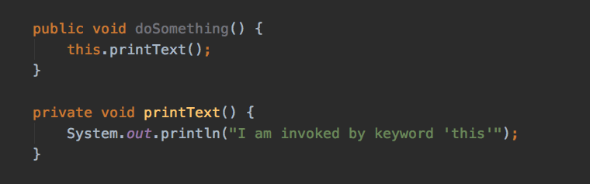
Java Object Oriented Concepts
Keyword this
Keyword this is een verwijzing naar de class zichzelf en kan worden gebruikt om methoden van zichzelf aan te roepen.
Notes:
Niet heel gebruikelijk om this te gebruiken om methoden aan te roepen, dit kan namelijk ook zonder this.

Slide 6
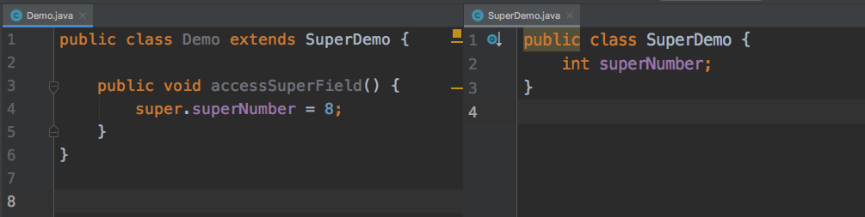
Java Object Oriented Concepts
Keyword super
Keyword super is een verwijzing naar de super class en kan worden gebruikt om fields van de super class aan te roepen, mits deze niet private zijn.
Notes:
Niet gebruikelijk om super te gebruiken om de field van een super class aan te roepen, meestal zijn fields van een class private, waardoor bovenstaand voorbeeld niet werkt.

Slide 7
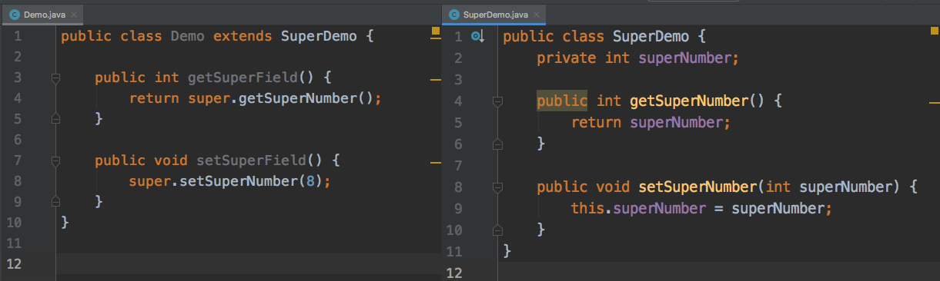
Java Object Oriented Concepts
Keyword super
Keyword super is een verwijzing naar de super class en kan worden gebruikt om methoden van de super class aan te roepen.
Notes:
Niet gebruikelijk om super te gebruiken om de field van een super class aan te roepen, meestal zijn fields van een class private, waardoor bovenstaand voorbeeld niet werkt.

Slide 8
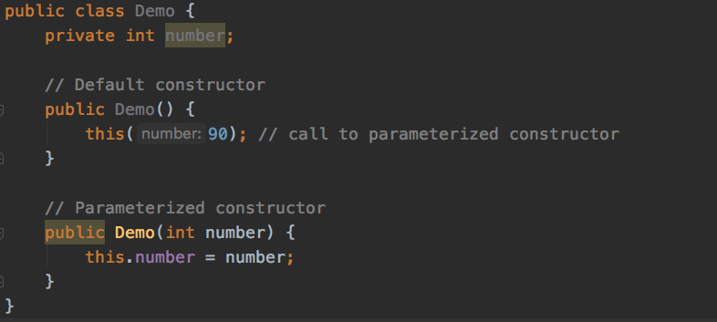
Java Object Oriented Concepts
Keyword this & constructors
this() wordt gebruikt om de constructor van de huidige class aan te roepen
Notes:
De default constructor roep de custom / parameterized constructor aan met de default waarde 90

Slide 9
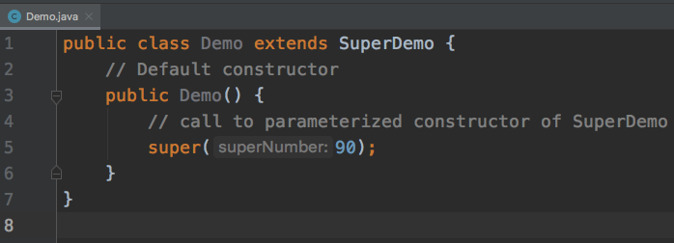
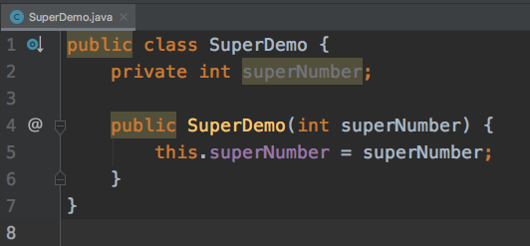
Java Object Oriented Concepts
Keyword this & constructors
super() wordt gebruikt om de constructor van de super class aan te roepen
Notes:
De default constructor roep de custom / parameterized constructor aan van de super class met de default waarde 90

Slide 10
Java Object Oriented Concepts
Keyword this & constructors
super() wordt gebruikt om de constructor van de super class aan te roepen
Notes:
De default constructor roep de custom / parameterized constructor aan van de super class met de default waarde 90

Slide 11

Java Object Oriented Concepts
Keyword this and super

Slide 12
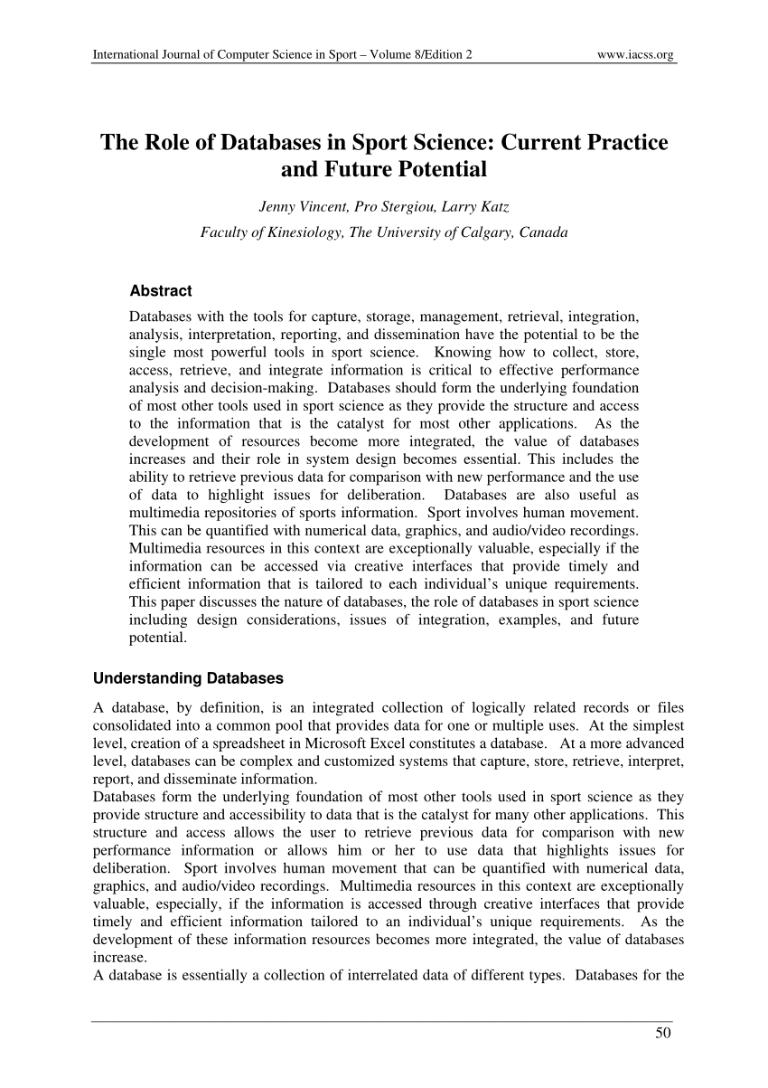

Java Object Oriented Concepts
Abstraction
Abstractie is het inductieve proces van het weglaten van alle niet-essentiële informatie (Latijnse abstráhere → weglaten)
- Abstracte kunst (kunst van het weglaten)
- Samenvatting wetenschappelijk artikel (abstract)
Notes:
Voorbeeld abstractie
1) Abstracte kunst (Piet Mondriaan) – kunst van het weglaten
2) Samenvatting wetenschappelijk artikel – voorbeeld wetenschappelijk artikel (titel, abstract, daarna de rest (wetenschappelijke/maatschappelijke relevantie, inleiding etc)

Slide 13
Java Object Oriented Concepts
Java Object Oriented Concepts – Abstraction
Abstractie is een proces waarbij de implementatiedetails voor de gebruiker worden verborgen, alleen de functionaliteit wordt aan de gebruiker verstrekt
Met andere woorden – de gebruiker zal de informatie hebben over wat het object doet in plaats van hoe het object het doet
In Java wordt abstractie bereikt door Abstract classes en Interfaces

Slide 14
Java Object Oriented Concepts
Abstract classes & methods
Een abstract class moet worden gedeclareerd met het keyword abstract
Een abstract class kan abstract en non-abstract methoden bevatten
Een abstract class is een beperkte klasse die niet gebruikt kan worden om objecten te maken. Om toegang te krijgen, moet het worden geërfd van een andere klasse.
Een abstract class kan constructors en static methoden bevatten
Een abstract method kan alleen worden gebruikt in een abstract class en heeft geen body. De body wordt geïmplementeerd door de subclass.

Slide 15
Java Object Oriented Concepts
Waarom abstract Class?
Stel we hebben een class Animal die een methode sound() heeft en we hebben de subclasses zoals Dog, Lion, Horse Cat etc.
Omdat elke dier een verschillend geluid heeft, heeft het geen nut om de methode sound() te implementeren in de parent class. Dit komt omdat elke child class deze methode moet overschrijven om zijn eigen implementatiedetails te geven.
Door een methode abstract te maken in de parent class, wordt er afgedwongen om in de child class de implementatie te schrijven.
Dit kan worden gezien als een ‘contract`.

Slide 16
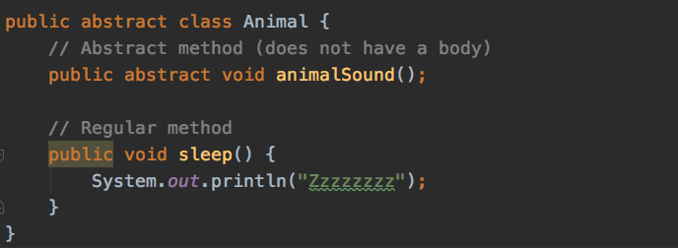
Java Object Oriented Concepts
Abstract Class “Animal”

Slide 17
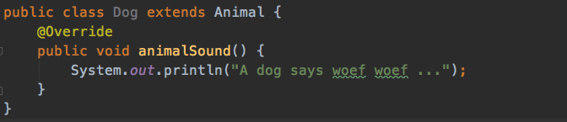
Java Object Oriented Concepts
Child Class “Dog”
De child class of simpelweg de class Dog extends van Animal, waarbij de methode animalSound() wordt “overschreven” en geïmplementeerd.

Slide 18
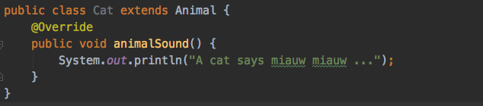
Java Object Oriented Concepts
Child Class “Cat”
De child class of simpelweg de class Cat extends van Animal, waarbij de methode animalSound() wordt “overschreven” en geïmplementeerd

Slide 19
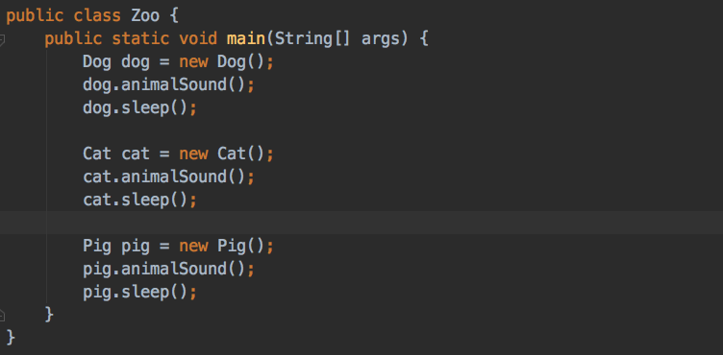
Java Object Oriented Concepts
Gebruik van child classes in de class Zoo
De methode animalSound() is geimplementeerd in elke child class
De methode sleep() is geïmplementeerd in de abstract class en wordt geërfd door alle child classes
Notes:
De implementatie van de methode animalSound is gedaan in de child/sub class
De implementatie van de methode sleep is gedaan in de parent / abstract class

Slide 20

Java Object Oriented Concepts
Assignment 30 - Shape
Notes:
07_Assignment_30_Shape
Het doel van deze opdracht is het oefenen met het Java OOP-concept abstract class.

Slide 21
Java Object Oriented Concepts
Interfaces
Een andere manier om abstraction te bereiken in Java, is met interfaces.
Een interface is een volledige “abstract class”, welke wordt gebruikt om gerelateerde methoden te groeperen zonder implementatie / body.
Deze methoden zijn per definitie abstract en hoeven niet expliciet vermeld te worden.
Een interface kan worden gezien als een “contract” waaraan een class, die gebruik maakt van de interface, moet voldoen.
Om aan te geven dat een class een interface is, wordt gebruik gemaakt van de modifier interface
Om een class gebruik te laten maken van een interface wordt i.p.v. het keyword extend het keyword implements gebruikt.

Slide 22
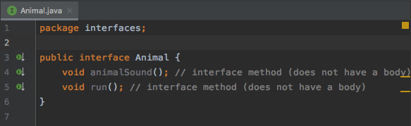
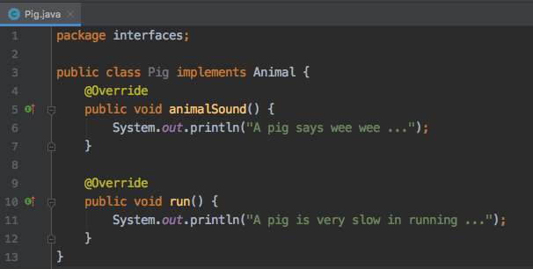
Java Object Oriented Concepts
Gebruik van een interface
Notes:
Pig implements de interface Animal, de implementatie van de methoden moet worden gedaan in de Pig class

Slide 23
Java Object Oriented Concepts
Assignment 31 – Animal Planet
Notes:
07_Assignment_31_Animal_Planet Het doel van deze opdracht is het oefenen met het Java OOP-concept interface.

Slide 24
Java Object Oriented Concepts
Enums
Een Java enum is een special type class en wordt gebruikt voor een collectie van constanten.
Een enum kan constanten en methoden bevatten.
Het keyword enum wordt gebruikt om aan te duiden dat een class een enum is

Slide 25
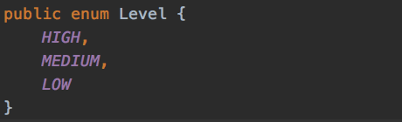
Java Object Oriented Concepts
Enum – example
Het keyword enum om Java aan te geven dat de class een enum is.
De enum heeft drie waarden “HIGH”, “MEDIUM” en “LOW”.
Omdat dit constanten betreft worden ze net als gewone constanten met HOOFDLETTERS geschreven.

Slide 26
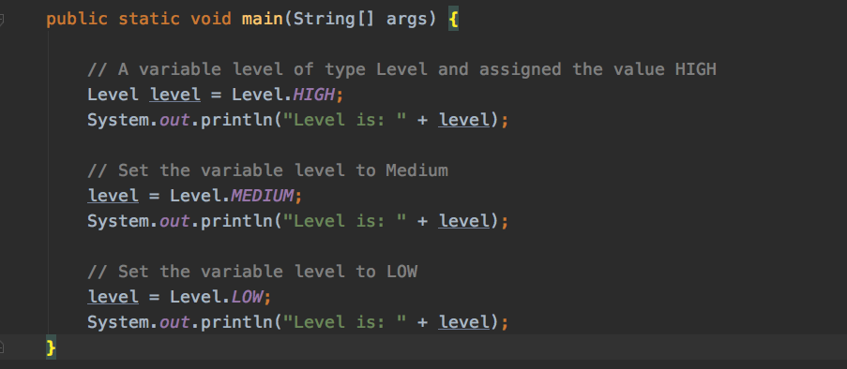
Java Object Oriented Concepts
Enum – How?

Slide 27
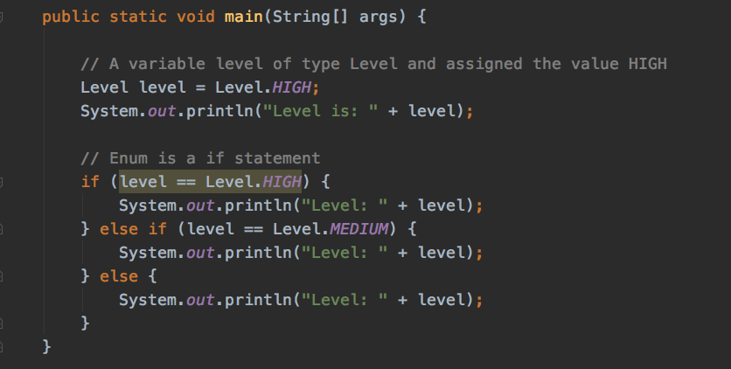
Java Object Oriented Concepts
Enums in if statements

Slide 28
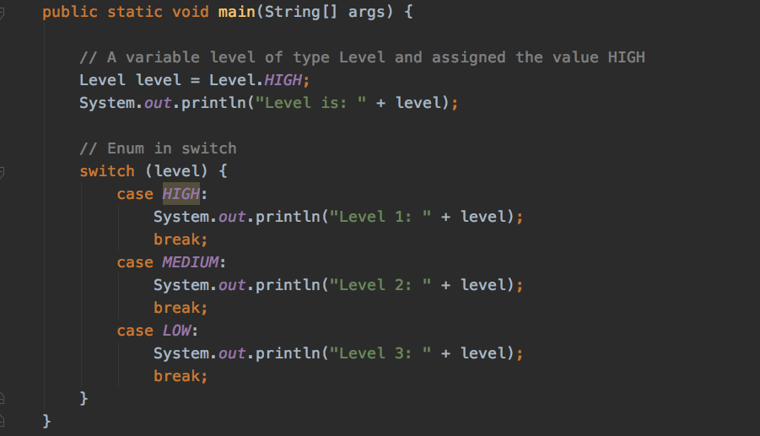
Java Object Oriented Concepts
Enums in switches

Slide 29
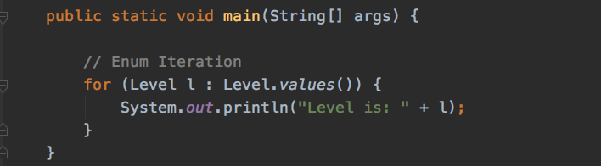
Java Object Oriented Concepts
Enums iteration

Slide 30
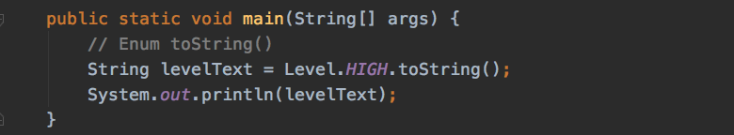
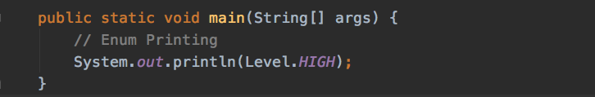
Java Object Oriented Concepts
Enums toString()
Bij het printen van een Enum wordt “onder water” de methode toString() aangeroepen

Slide 31
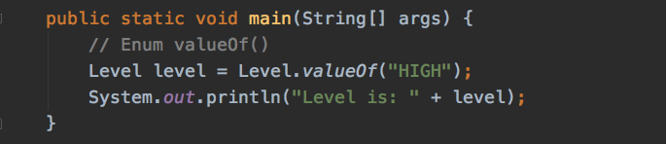
Java Object Oriented Concepts
Enums valueOf()
De methode valueOf() kan worden gebruikt om een instantie van de class enum te verkrijgen voor een bepaalde String.

Slide 32
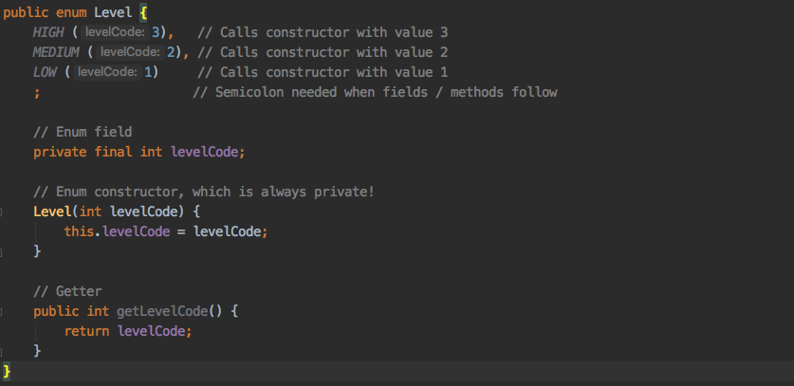
Java Object Oriented Concepts
Enums fields en methods
Notes:
Enums kunnen ook fields en methoden bevatten. De constructor is altijd private.

Slide 33
Java Object Oriented Concepts
Assignment 32 – A Year
Notes:
07_Assignment_32_A_Year Het doel van deze opdracht is het oefenen met het Java OOP-concept enums.

